Slide 1

«Центр развития ребенка – детский сад №30
«Росинка» города Губкина
Подготовила учитель-логопед МАДОУ
МОСКОВЫХ Ю.В.
.
2014 г
Чтение художественной литературы. Коррекция и профилактика речевых нарушений

Slide 2
Чтение произведений художественной литературы способствует развитию:
1. Фонематического слуха (умение слышать и различать фонемы)
2. Диалогической и монологической речи, координации движений, мелкой моторики
3. Мелодико – интонационной стороны речи: ритма, темпа, высоты, силы голоса, дикции.
Лексико – грамматического строя (обогащение словаря, правильное грамматическое оформление высказываний, правильное употребление предложно - падежных конструкций.)
5. Развитию связной речи (умение составлять описательные рассказы о предметах, пересказ)

Slide 3
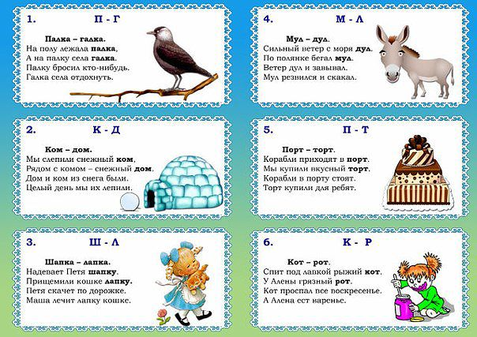
Развитие фонематического слуха.
(фонематические потешки, стихотворения)
● Чтение фонематических потешек (развитие способности различать слова, близкие по звуковому составу).

Slide 4
● Зачитайте ребенку детские стишки, заменив в каком-нибудь слове одну букву (или убрав ее, или добавив лишнюю). Ребенок должен найти в стихотворении ошибку и исправить ее. Например:
Я люблю свою лошадку,
Причешу ей шёрстку гладко,
Гребешком приглажу хвостик
И верхом поеду в кости.
***
Самолёт построим сами,
Понесёмся над весами.
Понесёмся над весами,
А потом вернёмся к маме.
***
Хвост с узорами,
сапоги со шторами.
***
Тили-бом! Тили-бом!
Загорелся кошкин том.

Slide 5
Стихотворение «Путаница»
На помощь! В большой водопад
Упал молодой леопад!
Ах, нет! Молодой леопард
Свалился в большой водопард
Что делать - опять невпопад!
Держись дорогой леопад!
Верней дорогой леопард!
Опять не выходит впопард!
● Читая детям стихотворения вы можете намеренно недоговаривать один звук в словах, дети должны исправить ошибку.
• Написал письмо я зайке, • Серый вол..голодный, злой
но забыл приклеить ...арки. Ходит по лесу зимой.
• Нам темно. Мы просим папу
Нам включить поярче ла... пу.

Slide 6
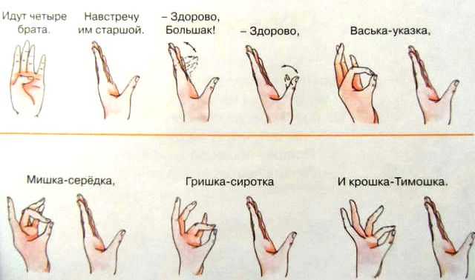
        2. Развитие диалогической и монологической речи. Координации движений, мелкой моторики.
        (потешки, стихотворения, сказки, где речь связана с движением: «Сорока – ворона», «Пальчик – мальчик», «Этот пальчик - дедка» и др.)
«Братья» (потешка)

Slide 7
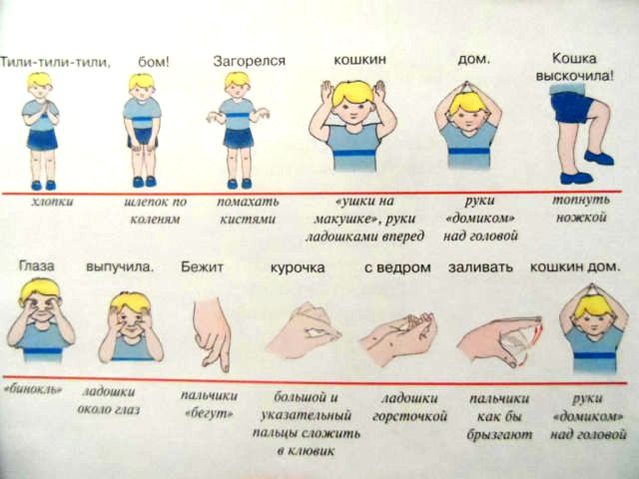
«Кошкин дом» (сказка)

Slide 8

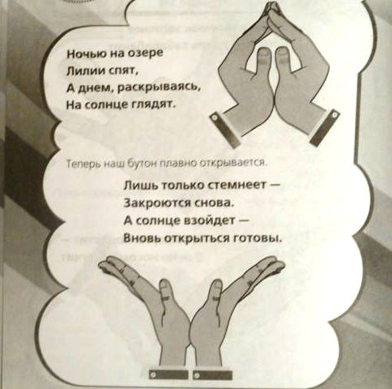
«Каждый мальчик – это птичка» «Лилии»
(стихотворения)

Slide 9
3. Развиваем мелодико – интонационную сторону речи
(ритм, темп, высоту, силу голоса), дикцию.
(сказки, в которых дети подражают голосу главных персонажей, потешки, в которых встречается многократное повторением слогов, скороговорки, считалки)
● Прекрасным материалом для развития голоса, и интонационной выразительности служат сказки: Л.Н. Толстого «Три медведя», а также русские народные сказки «Курочка Ряба», «Репка», «Теремок», «Колобок», «Волк и семеро козлят» и др.
Сказки К.И. Чуковского : «Путаница», «Топтыгин и лиса», «Мойдодыр», «Тараканище», «Айболит» и др.,
● Стихотворения К. И. Чуковского «Телефон», Е. Благининой «Простокваша» и др.
● Потешки, считалки, прибаутки, ритмичные по стилю:
«Рано-рано по утру» (потешка)
Рано-рано поутру
Пастушок: Ту-ру-ру-ру!
А коровки в лад ему
Затянули: Му-му-му!
Ты, буренушка, ступай,
В чисто поле погуляй,
А вернешься вечерком,
Нас напоишь молочком.

Slide 10

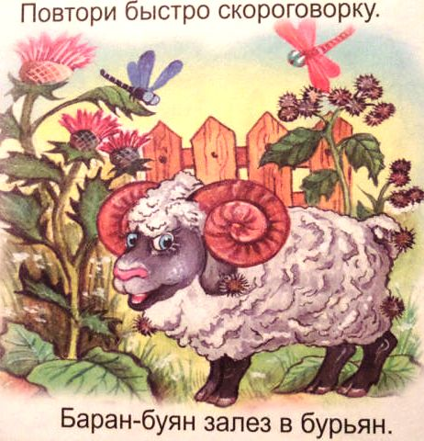
● Проговаривая скороговорки у детей вырабатывается чистота звука, улучшается дикция
Для звука [м]:
Для звука [Б]:

Slide 11
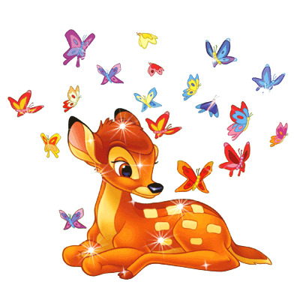
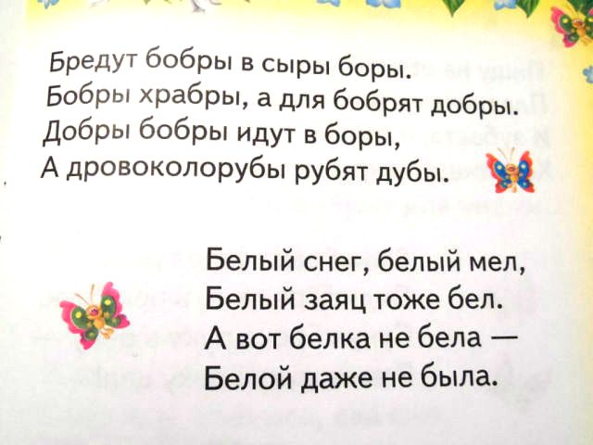
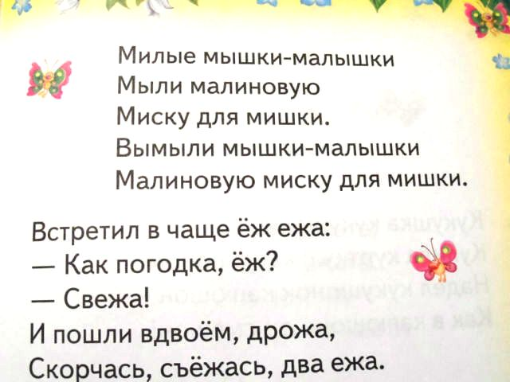

Скороговорки, где отрабатываются несколько групп звуков

Slide 12
4. Совершенствование лексико – грамматического строя речи (обогащение словаря, правильное грамматическое оформление высказываний)
Чтение потешек, стихотворений, рассказов, сказок
(Чтение сказок, рассказов, потешек, стихотворений)
Ладушки - ладушки Ладушки, ладушки, Испечём оладушки. На окно поставим. Остывать заставим. А остынут – поедим И воробышкам дадим | Козлик Привяжу я козлика К белой березке, Привяжу рогатого К кудрявой березке. Стой, мой козлик, Стой, не бодайся! Белая березонька, Стой, не качайся! | Чиж По дубочку постучишь, Прилетает синий чиж. У чижа, у чиженьки, Хохолочек рыженький, А на лапке маленькой Сапожочек аленький. Чиж под солнышком летал И головкою кивал

Slide 13

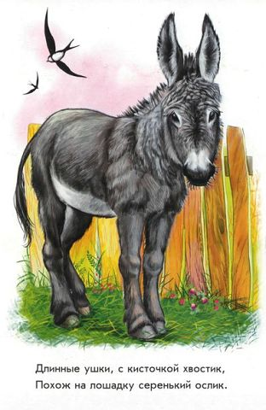
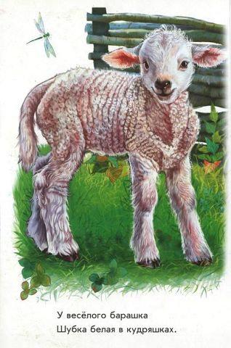
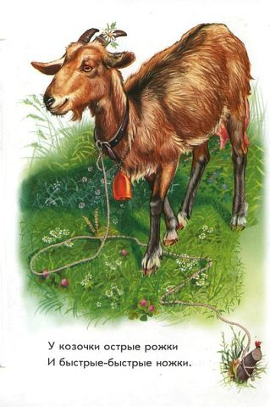
Развитие связной речи (умение составлять описательные рассказы о предметах, пересказ)
Чтение потешек, стихотворений, рассказов, сказок, в которых встречаются описания внешних признаков предметов

Slide 14
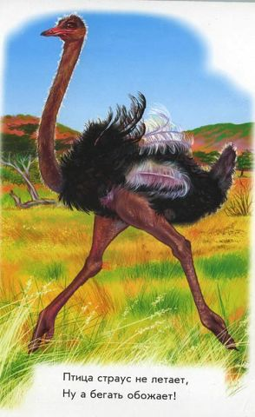
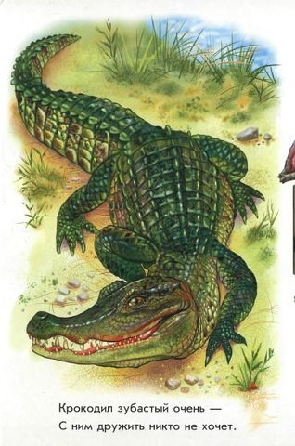
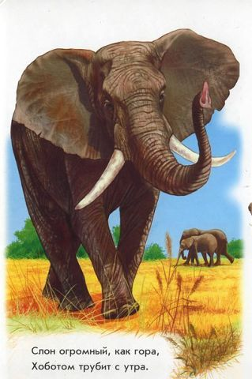

Slide 15
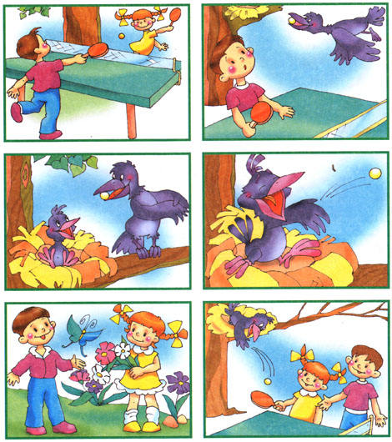
Составление рассказов по серии сюжетных картин.

Slide 16
Спасибо за внимание!

